Slide 1
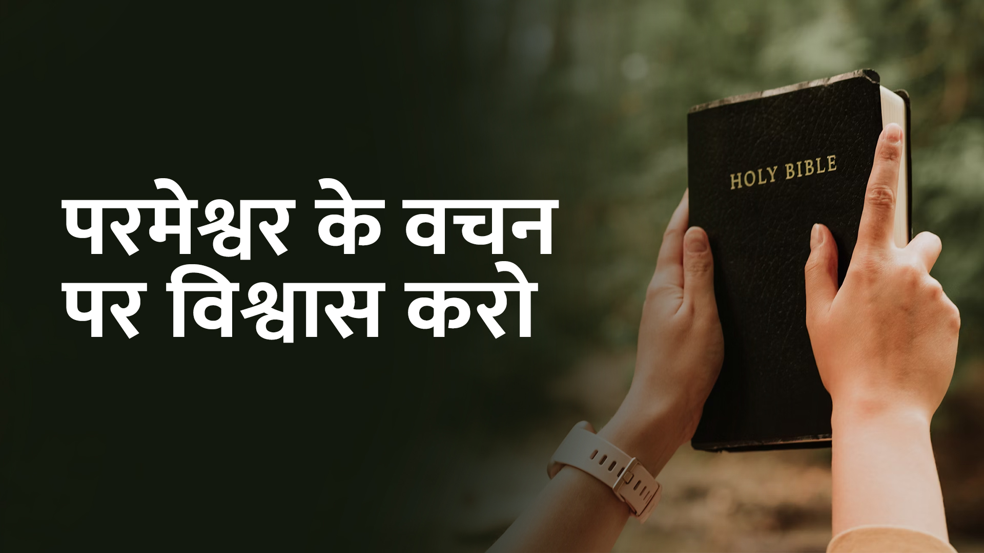

Slide 2
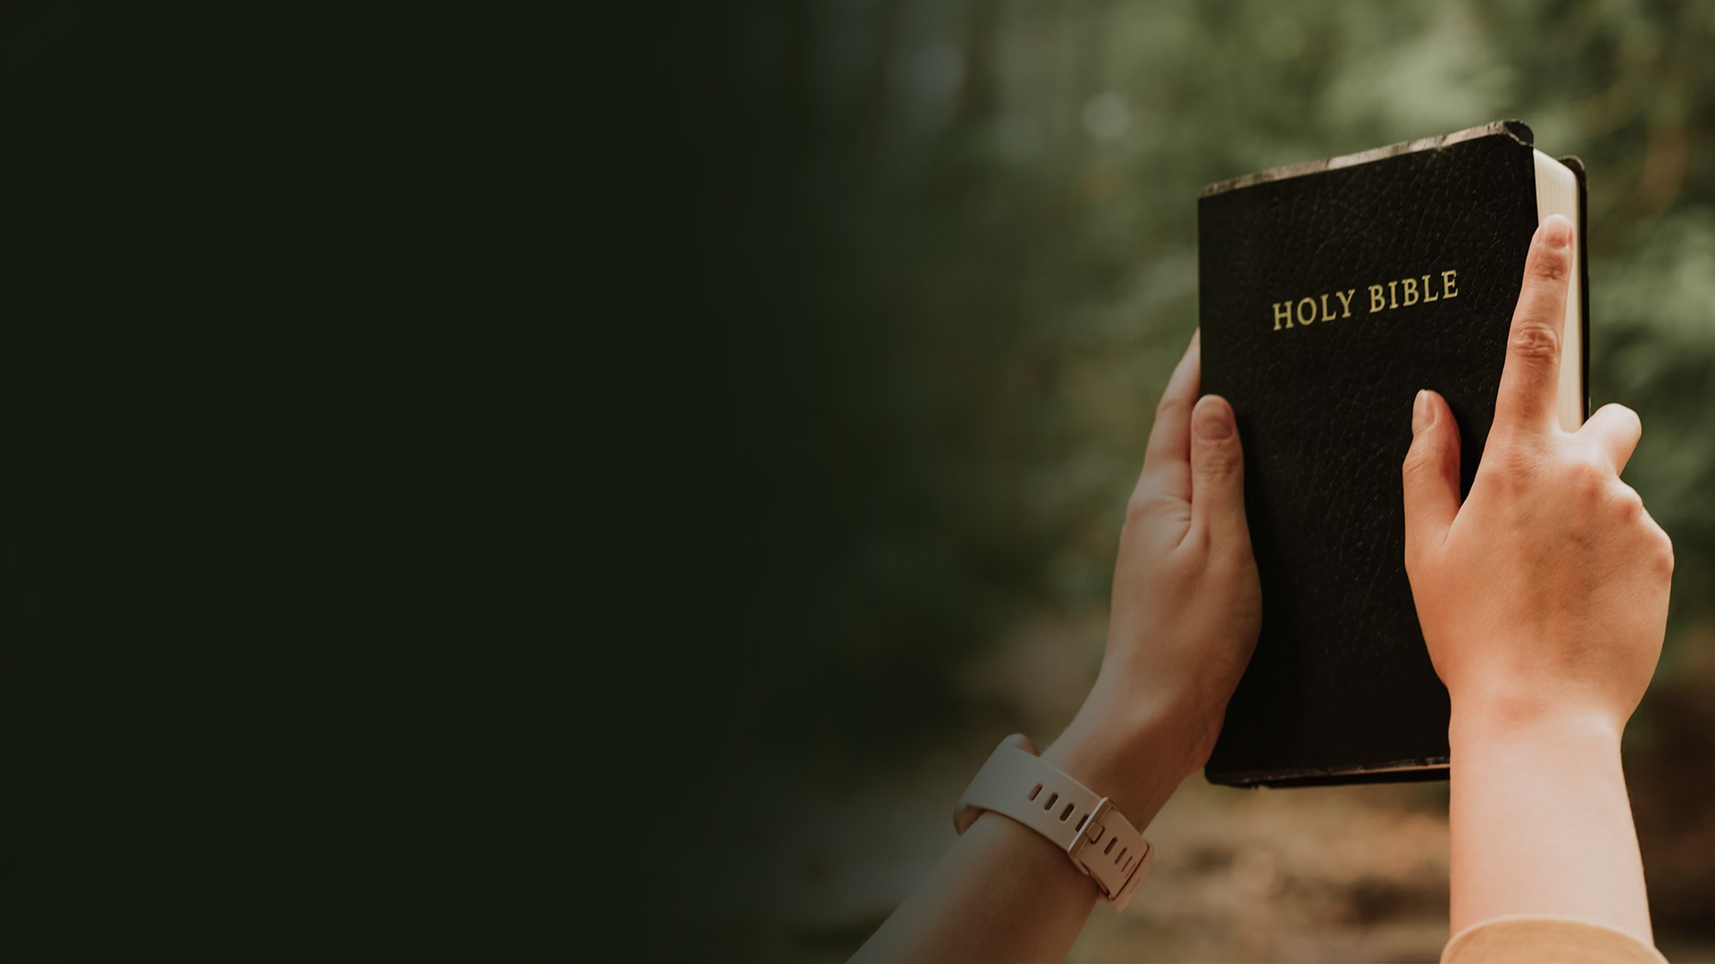
रोमियों 10:17
अत: विश्‍वास सुनने से और सुनना मसीह के वचन से होता है।

Slide 3
1. परमेश्वर झूठ नहीं बोल सकता

Slide 4
तीतुस 1:2
उस अनन्त जीवन की आशा पर जिसकी प्रतिज्ञा परमेश्‍वर ने, जो झूठ बोल नहीं सकता सनातन से की है,

Slide 5
गिनती 23:19
ईश्‍वर मनुष्य नहीं कि झूठ बोले, और न वह आदमी है कि अपनी इच्छा बदले। क्या जो कुछ उसने कहा उसे न करे? क्या वह वचन देकर उसे पूरा न करे?

Slide 6
2. परमेश्वर का वचन सत्य है

Slide 7
यूहन्ना 17:17
सत्य के द्वारा उन्हें पवित्र कर : तेरा वचन सत्य है।

Slide 8
3. परमेश्वर अपने वचन से कभी नहीं चूकता

Slide 9
यिर्मयाह 1:12
तब यहोवा ने मुझ से कहा, “तुझे ठीक दिखाई पड़ता है, क्योंकि मैं अपने वचन को पूरा करने के लिये जागृत हूँ।”

Slide 10
भजन संहिता 89:34
मैं अपनी वाचा न तोड़ूँगा, और जो मेरे मुँह से निकल चुका है, उसे न बदलूँगा।

Slide 11
4. परमेश्वर का वचन सामर्थ्य से भरा है

Slide 12
इब्रानियों 4:12
क्योंकि परमेश्‍वर का वचन जीवित, और प्रबल, और हर एक दोधारी तलवार से भी बहुत चोखा है; और प्राण और आत्मा को, और गाँठ–गाँठ और गूदे–गूदे को अलग करके आर–पार छेदता है और मन की भावनाओं और विचारों को जाँचता है।

Slide 13
इब्रानियों 1:3
वह उसकी महिमा का प्रकाश और उसके तत्व की छाप है, और सब वस्तुओं को अपनी सामर्थ्य के वचन से संभालता है। वह पापों को धोकर ऊँचे स्थानों पर महामहिमन् के दाहिने जा बैठा;

Slide 14
इब्रानियों 11:3
विश्‍वास ही से हम जान जाते हैं कि सारी सृष्‍टि की रचना परमेश्‍वर के वचन के द्वारा हुई है। पर यह नहीं कि जो कुछ देखने में आता है, वह देखी हुई वस्तुओं से बना हो।

Slide 15
लूका 1:37
क्योंकि जो वचन परमेश्‍वर की ओर से होता है वह प्रभावरहित नहीं होता।

Slide 16
इब्रानियों 6:12
ताकि तुम आलसी न हो जाओ, वरन् उनका अनुकरण करो जो विश्‍वास और धीरज के द्वारा प्रतिज्ञाओं के वारिस होते हैं।

